Slide 1
반응형 웹 구현
(디컨) 자바 웹 개발 - @@@

Slide 2
주제
Poke API 를 이용하여
포켓몬 도감을 만들어보자

Slide 3
기획의도
이미 다양한 사이트에서 많은 정보를 제공하고 있지만
원하는 정보만 추려서 한번에 보기 불편함이 있어
내가 원하는 정보를 빠르게 모아 보기 위해 제작

Slide 4
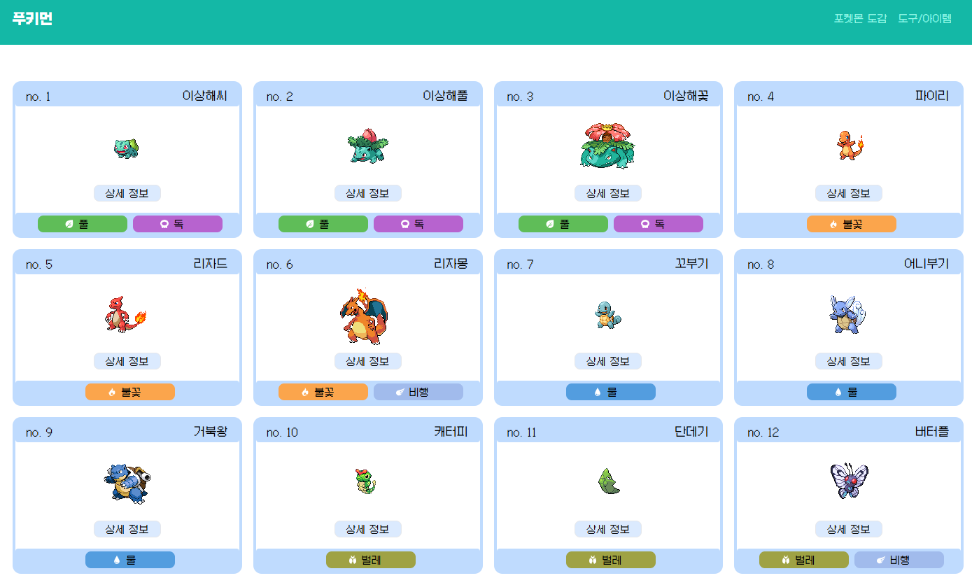
벤치마킹
같은 API를 사용한
개인 프로젝트가 있어
API 활용법을 참고
https://fullfeet-pookimon.netlify.app/

Slide 5
자체평가 및 소감

